Slide 1


Éthique et transparence : communiquer sur l'usage de l'IA auprès de ses adhérents et donateurs
par XAIAHUB

Slide 2





Objectifs clés
Expliquer pourquoi la transparence sur l'usage de l'IA est cruciale pour les associations.
Identifier les principaux enjeux éthiques liés à l'IA dans la communication associative.
Mettre en place des bonnes pratiques pour informer vos publics (adhérents, donateurs, bénévoles, partenaires).
Rédiger une mention de transparence ou une mini-charte adaptée à votre association.
Valoriser une communication responsable et éthique, pour renforcer la confiance.

Slide 3

Pourquoi parler d'IA à vos adhérents ?
Contexte associatif
🔹 Les associations s'appuient sur une relation de confiance avec leurs publics.
🔹 L'IA facilite la communication, mais son usage opaque peut fragiliser cette confiance.
🔹 Transparence = preuve de cohérence entre vos valeurs et vos pratiques.

Slide 4

Principaux enjeux éthiques
Enjeu
Ce qu'il faut retenir
Relation humaine
L'IA aide, mais ne doit jamais remplacer l'échange humain réel.
Manipulation / opacité
Ne pas « cacher » que certains contenus sont assistés par IA.
Protection des données
S'assurer que les outils respectent le RGPD et les données sensibles.
Biais algorithmiques
Vérifier que les contenus générés ne reproduisent pas de stéréotypes.

Slide 5





Bonnes pratiques de transparence
Mention dans les publications
« Ce visuel a été co-créé avec Canva AI. »
Encarts pédagogiques
Une rubrique « L'IA dans nos coulisses » dans la newsletter.
Charte IA de l'association
Un document public expliquant vos règles d'usage.
FAQ sur le site
Réponses claires aux questions clés sur l'IA.
Dialogue avec les adhérents
Atelier ou sondage pour recueillir leurs avis.

Slide 6
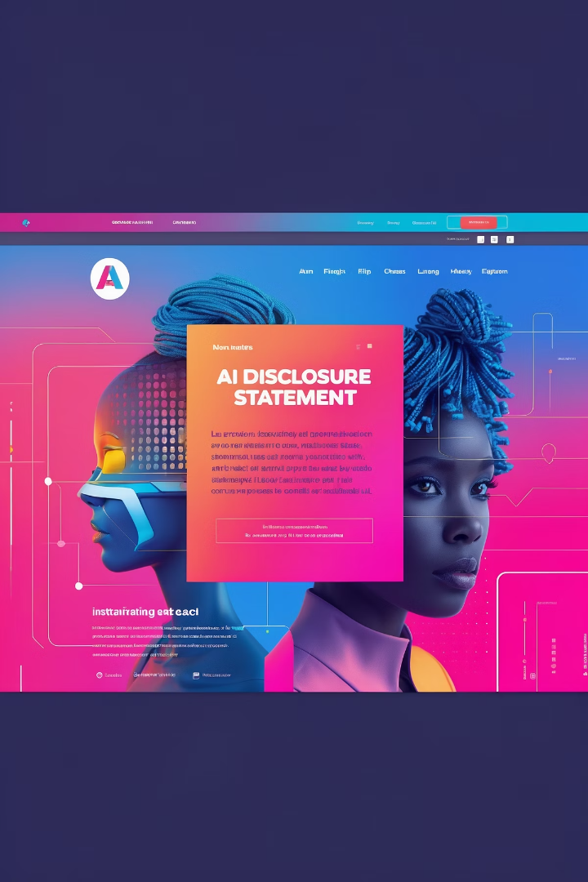
Exemple de mention IA clé en main
« Ce texte a été rédigé avec l'aide de ChatGPT. Il a été relu et validé par notre équipe communication, afin de garantir son exactitude et sa cohérence avec nos valeurs associatives. »

Slide 7
Mini-charte IA (modèle simplifié)
Notre usage responsable de l'IA
1. Pourquoi ?
👉 Gagner du temps pour mieux se concentrer sur nos actions de terrain.
Ce que nous faisons
✅ Création assistée (textes, visuels, vidéos).
✅ Analyse de nos performances pour nous améliorer.
Ce que nous ne faisons pas
❌ Automatisation complète sans relecture humaine.
❌ Utilisation d'IA pour produire des témoignages ou des messages sensibles.
Protection des données
👉 Tous nos outils respectent le RGPD et aucune donnée personnelle n'est utilisée dans nos prompts.
Engagement éthique
👉 Nous veillons à éviter les biais et à préserver nos valeurs humaines dans tous les contenus créés.

Slide 8






Opportunités pour les associations
Valoriser votre modernité
Vous montrez que vous innovez sans trahir vos valeurs.
Renforcer la confiance
Créer du dialogue
Vos donateurs apprécient la clarté et la sincérité.
Un sujet pour engager vos adhérents et les sensibiliser à l'IA.

Slide 9




Points de vigilance
Ne pas sur-communiquer
Une mention excessive peut lasser.
Éviter la sur-promesse
L'IA ne fait pas tout, et ce n'est pas magique.
Vérifier la conformité des outils
Privilégier ceux respectant le RGPD.

Slide 10






Message clé
Confiance
Le plus précieux des actifs
Transparence
Mieux qu'une simple innovation
Innovation avec l'IA
Une base solide
Innover avec l'IA, c'est bien. Le faire en toute transparence, c'est mieux. Dans une association, la confiance est le plus précieux des actifs.

Slide 11

Premier pas concret
1
Rédiger une mention IA
Rédigez dès cette semaine une première mention IA adaptée à vos supports (site, newsletters, réseaux sociaux).
2
Former vos équipes
Planifiez une mini-formation ou une discussion interne sur l'usage éthique de l'IA avec vos bénévoles.

